Slide 1
CHÀO MỪNG CÁC EM HỌC SINH THAM GIA VÀO TIẾT HỌC

Slide 2
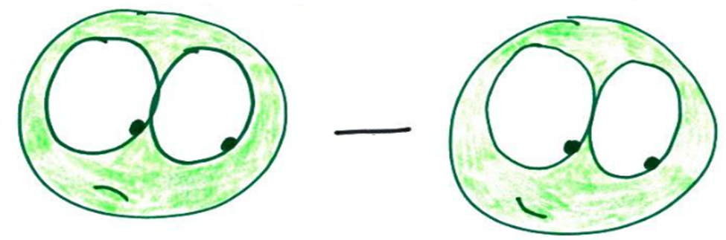
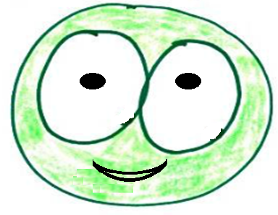
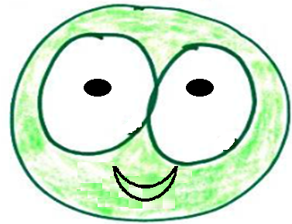

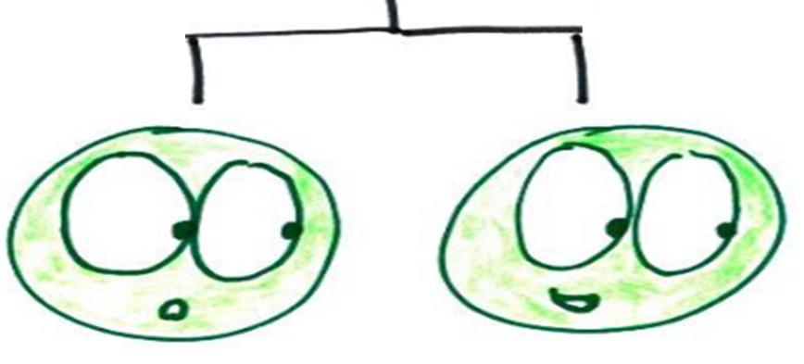
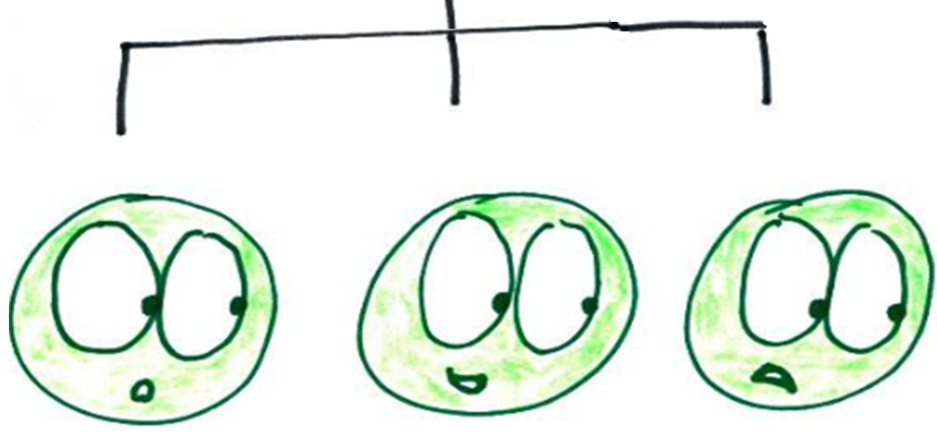
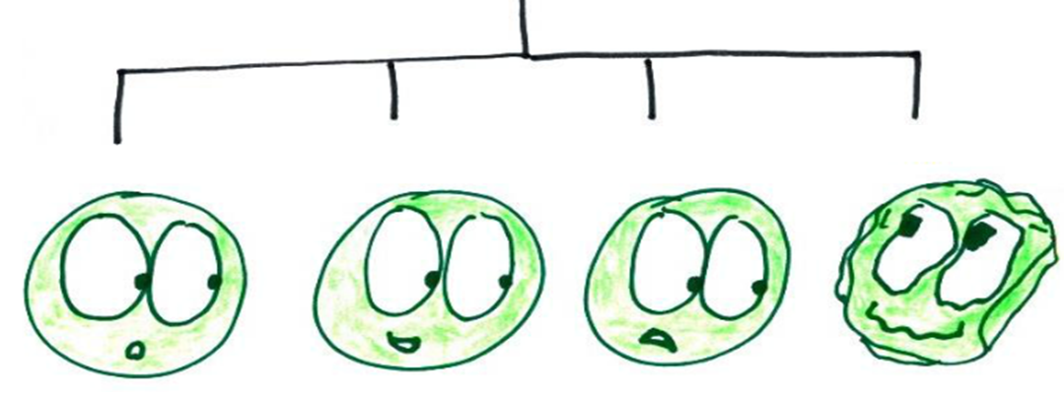
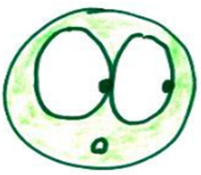



Sao thằng út lại nhăn nheo vậy. Nghi quá..
Chúng ta có thể giúp người mẹ giải oan cho mình.

Slide 3
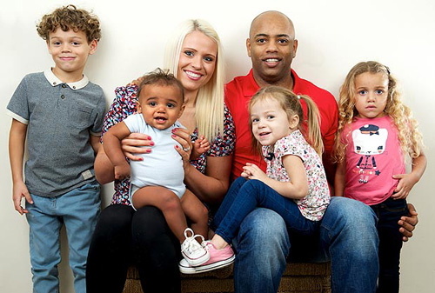
Một gia đình ở Anh được gọi là "gia đình cầu vồng" khi 4 đứa trẻ con được sinh ra với đủ ba màu vàng, đen và trắng.
Anh Chris và vợ là Tess không ngạc nhiên khi đứa con đầu tiên của họ, bé Jacob và bé Savannah đều chào đời với màu da oliu (màu vàng nâu). Tuy nhiên họ rất sửng sốt khi đứa trẻ thứ ba, bé Amiah, ra đời với màu da trắng và đôi mắt xanh như mẹ. Sự kinh ngạc ấy càng lớn hơn khi bé Zion được sinh ra với nước da đen như của bố.

Slide 4
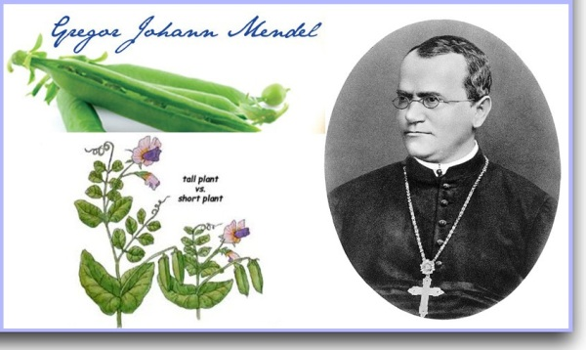
CHƯƠNG 1: DI TRUYỀN PHÂN TỬ VÀ DI TRUYỀN NHIỄM SẮC THỂ
Bài 7:
DI TRUYỀN HỌC MENDEL
VÀ MỞ RỘNG HỌC THUYẾT MENDEL

Slide 5


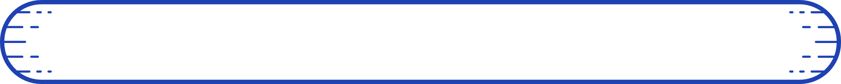
I. Bối cảnh ra đời thí nghiệm của Mendel.
HS nghiên cứu thông tin SGK để trả lời các câu hỏi sau:
1
Người đương thời quan niệm như thế nào về DTH?
2
Quan niệm đó đưa đến bất cập gì trong thực tiễn?
Điểm khác biệt trong nghiên cứu di truyền các đặc tính ở sinh vật của Mendel so với các quan điểm về di truyền học đương thời là gì?
3
- Đương thời (những năm 1980), người ta cho rằng vật chất di truyền của bố mẹ được truyền nguyên vẹn cho con và trong cơ thể con, vật chất di truyền của bố mẹ hòa trộn vào nhau nên con sinh ra giống cả cha và mẹ.
- Tuy nhiên, thực tế, một tính trạng nào đó có thể không xuất hiện ở con nhưng lại xuất hiện ở cháu.
- Mendel đã tìm ra con đường nghiên cứu: Tiến hành các phân tích định lượng, có sử dụng mẫu cỡ lớn để nghiên cứu riêng rẽ từng tính trạng qua các thế hệ lai trên đậu hà lan từ năm 1857 và hình thành học thuyết khoa học năm 1866.

Slide 6

II. Các thí nghiệm của Mendel.
1. Thí nghiệm lai một tính trạng
HS nghiên cứu thông tin SGK phần II.1.a để trả lời các câu hỏi sau:
a. Bố trí thí nghiệm
1. Đối tượng nghiên cứu của ông Mendel là gì? Tại sao ông lại chọn đối tượng đó?
2. Sắp xếp các ý sau đây theo thứ tự quy trình thí nghiệm của Mendel.

Slide 7
II. Các thí nghiệm của Mendel.
1. Thí nghiệm lai một tính trạng
HS nghiên cứu thông tin SGK phần II.1.a để trả lời các câu hỏi sau:
a. Bố trí thí nghiệm
1. Đối tượng nghiên cứu của ông Mendel là gì? Tại sao ông lại chọn đối tượng đó?
Trả lời
Mendel chọn đậu hà lan vì cây này có nhiều tính trạng rõ ràng và tương phản, dễ trồng và có thời gian sinh trưởng ngắn. Hơn nữa, đậu hà lan có khả năng tự thụ phấn, dễ dàng kiểm soát quá trình lai tạo, và cho phép Mendel thực hiện các phép lai khác nhau một cách thuận tiện.

Slide 8
1. Sử dụng thống kê toán học để phân tích số liệu thu thập được từ một số lượng lớn đời con F₂, từ đó đưa ra giả thuyết.
2. Sắp xếp các ý sau theo thứ tự quy trình TN của Mendel.
Bước 1
Bước 2
Bước 3
Bước 4
Bước 5
2. Tiến hành các thí nghiệm để chứng minh cho giả thuyết.
3. Cho hai dòng đậu thuần chủng khác nhau về một hoặc nhiều tính trạng tương phản thụ phấn chéo để tạo ra thế hệ lai F₁.
4. Chọn các dòng thuần chủng về từng tính trạng.
5. Cho các cây F₁ tự thụ phấn để tạo ra thế hệ lai F₂.

Slide 9
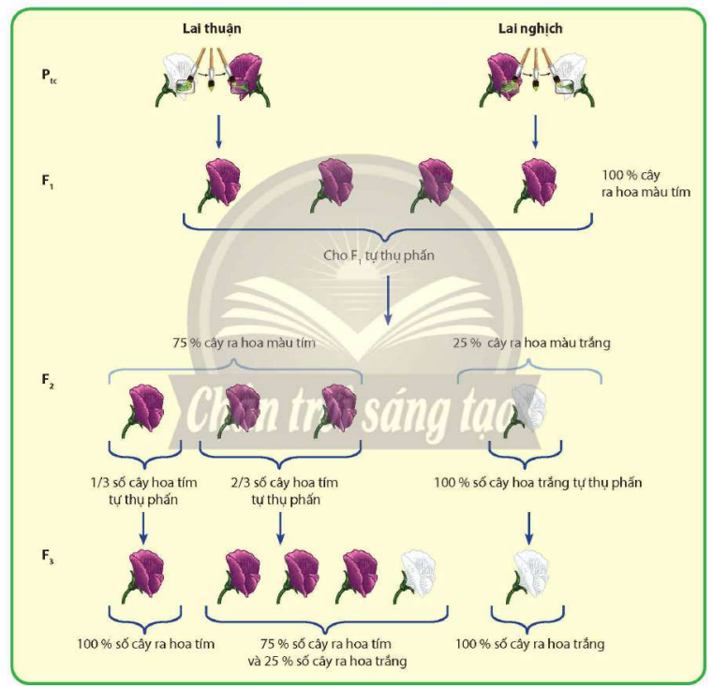
1. Thí nghiệm lai một tính trạng
a. Bố trí thí nghiệm
HS hoạt động nhóm để giải quyết tình huống:
1. Tại sao tính trạng hoa trắng ở P lại biến mất ở đời F₁ rồi lại xuất hiện ở F₂?
2. P(t/c) khác nhau 1 cặp tính trạng tương phản, tính trạng xuất hiện ở F₁ là tính trạng trội. Ở đây, tính trạng nào trội? Lặn?
3. Để F₂ phân li 3:1 = 4 tổ hợp giao tử thì mỗi cá thể F₁ cho bao nhiêu loại giao tử? Suy ra cơ thể F₁ có đặc điểm di truyền như thế nào?
4. Em có nhận định gì về các cây hoa đỏ F₂?

Slide 10
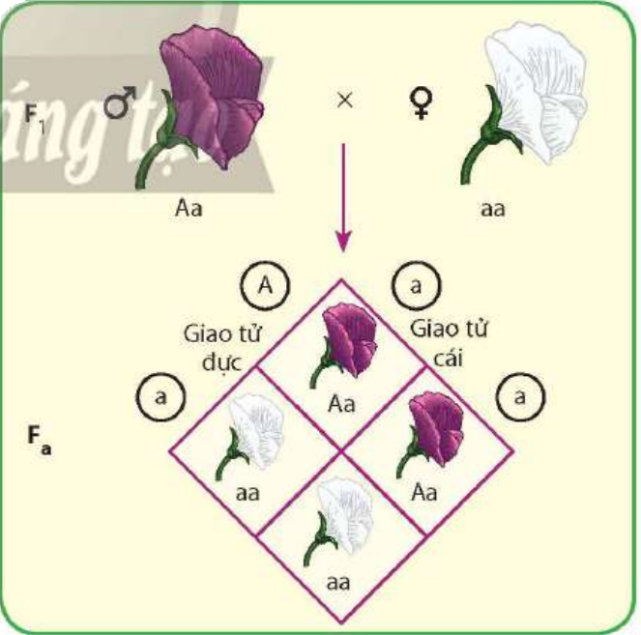
1. Thí nghiệm lai một tính trạng
a. Bố trí thí nghiệm
b. Đề xuất và chứng minh giả thuyết
HS nghiên cứu thông tin SGK phần II.1.b để trả lời các câu hỏi sau:
1. Dựa vào căn cứ nào để:
? Mendel đề xuất giả thuyết “mỗi tính trạng do một cặp nhân tố di truyền qui định;
? màu hoa tím là tính trạng trội; màu hoa trắng là tính trạng lặn;
? F₁ mang cả nhân tố di truyền quy định màu hoa tím và trắng”?
2. Bằng cách nào Mendel kiểm tra giả thuyết mình đã nêu?

Slide 11
1. Thí nghiệm lai một tính trạng
a. Bố trí thí nghiệm
b. Đề xuất và chứng minh giả thuyết
- F₂ phân li 3:1 = 4 tổ hợp giao tử thì mỗi cá thể F₁ cho 2loại giao tử. Suy ra cơ thể F₁ mang 1 cặp NTDT.
- Trong TN của Mendel, tính trạng xuất hiện ở F₁ là tính trạng trội ➔ Tím là tính trạng trội; trắng là tính trạng lặn.
- F₂ xuất hiện ¼ trắng chứng tỏ F₁ mang cả nhân tố di truyền quy định màu hoa tím và trắng.
- F₂ phân li 3:1 = 4 tổ hợp giao tử thì mỗi cá thể F₁ cho 2loại giao tử. Suy ra cơ thể F₁ mang 1 cặp NTDT.
- Trong TN của Mendel, tính trạng xuất hiện ở F₁ là tính trạng trội ➔ Tím là tính trạng trội; trắng là tính trạng lặn.
- F₂ xuất hiện ¼ trắng chứng tỏ F₁ mang cả nhân tố di truyền quy định màu hoa tím và trắng.
- F₂ phân li 3:1 = 4 tổ hợp giao tử thì mỗi cá thể F₁ cho 2 loại giao tử. Suy ra cơ thể F₁ mang 1 cặp NTDT.
- Trong TN của Mendel, tính trạng xuất hiện ở F₁ là tính trạng trội ➔ Tím là tính trạng trội; trắng là tính trạng lặn.
- F₂ xuất hiện ¼ trắng chứng tỏ F₁ mang cả nhân tố di truyền quy định màu hoa tím và trắng.
Mendel đã thực hiện phép lai phân tích để kiểm tra giả thuyết của mình: phép lai giữa cá thể mang tính trạng trội F₁ (hoa tím) với cơ thể mang tính trạng lặn (hoa trắng).

Slide 12

1. Thí nghiệm lai một tính trạng
a. Bố trí thí nghiệm
b. Đề xuất và chứng minh giả thuyết
c. Hình thành học thuyết khoa học
HS đọc phần nội dung II.1c trong SGK phát biểu nội dung quy luật phân li
“Mỗi tính trạng do một cặp allele qui định. Khi giảm phân, các thành viên của một cặp allele phân li đồng đều về các giao tử nên ½ số giao tử chứa allele này còn ½ số giao tử chứa allele kia”.

Slide 13
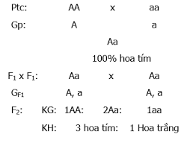
Giải thích bằng sơ đồ lai:
Nội dung quy luật phân li:
“Mỗi tính trạng do một cặp allele qui định. Khi giảm phân, các thành viên của một cặp allele phân li đồng đều về các giao tử nên ½ số giao tử chứa allele này còn ½ số giao tử chứa allele kia”.
Quy ước:
- Nhân tố di truyền A quy định màu hoa tím.
- Nhân tố di truyền a quy định màu hoa trắng.

Slide 14
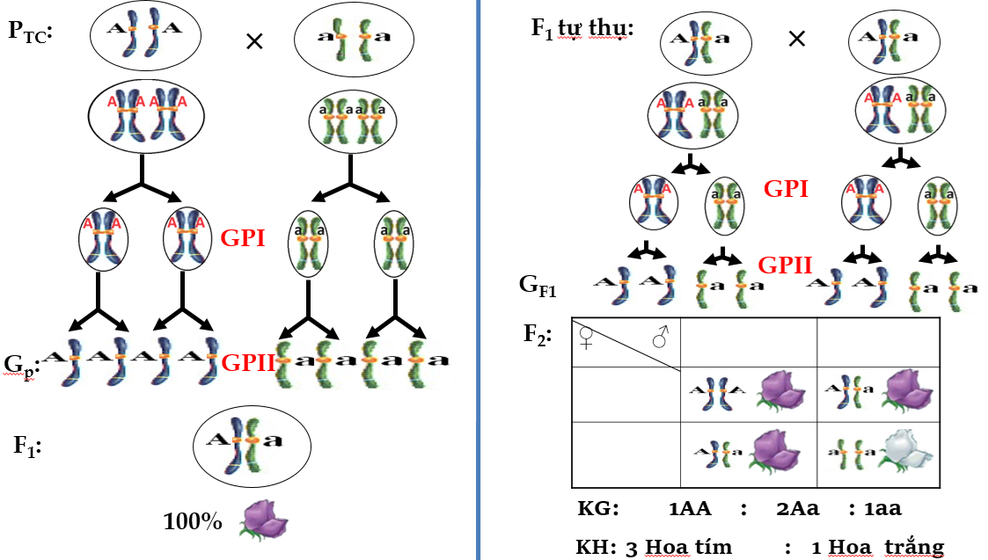
d. Cơ sở tế bào học của qui luật phân li
HS nghiên cứu thông tin SGK phần II.1.d để trả lời các câu hỏi sau:
- Theo DTH hiện đại, “nhân tố di truyền” mà ông Mendel đề cập đến được gọi là gì?
- Trình bày sự phân li của các NST trong cặp tương đồng về các giao tử?

Slide 15
1. Thí nghiệm lai một tính trạng
a. Bố trí thí nghiệm
b. Đề xuất và chứng minh giả thuyết
c. Hình thành học thuyết khoa học
* Các cặp gen, alen
d. Cơ sở tế bào học của qui luật phân li
- Trong tế bào lưỡng bội, NST tồn tại thành từng cặp, do đó, gene cũng tồn tại thành từng cặp allele (tương ứng).
- Khi giảm phân thì mỗi NST trong cặp phân li về một giao tử vì vậy mỗi giao tử chỉ mang một allele.
* Phân li và tổ hợp các cặp alen

Slide 16
LUYỆN TẬP
Câu 1: Cho biết alen B quy định thân cao trội hoàn toàn so với alen b quy định thân thấp. Theo lí thuyết, phép lai nào sau đây cho đời con có tỉ lệ kiểu hình 3 : 1?
Bb × Bb. B. Bb × bb. C. BB × Bb. D. BB × bb.
Câu 2: Theo lí thuyết, phép lai nào sau đây cho đời con gồm toàn kiểu gen dị hợp?
A. Aa × Aa. B. AA × aa. C. Aa × aa. D. AA × Aa.

Slide 17
Câu 3: Ở đậu Hà Lan, allele A quy định hoa tím trội hoàn toàn so với allele a quy định hoa trắng. Mỗi nhận định sau đây đúng hay sai?
a. Trong quần thể có tối đa 3 kiểu gen.
b. Cây hoa tím do nhiều kiểu gene qui định hơn cây hoa trắng.
c. Khi thụ phấn của cây hoa tím cho cây hoa trắng, các cây F₁ đều có hoa tím.
d. Khi giao phấn hai cây có kiểu hình giống nhau, đời con cho 100% kiểu hình giống bố mẹ.

Slide 18
THÍ NGHIỆM LAI HAI TÍNH TRẠNG

Slide 19
Hoạt động 2: Hình thành kiến thức mới
2. Thí nghiệm lai hai tính trạng
Bố trí thí nghiệm.
Đề xuất và kiểm tra giả thuyết
Kiểm chứng giả thuyết bằng thực nghiệm/các bằng chứng cụ thể trong tự nhiên và đời sống.
Cơ sở tế bào học
1
2
3
4

Slide 20
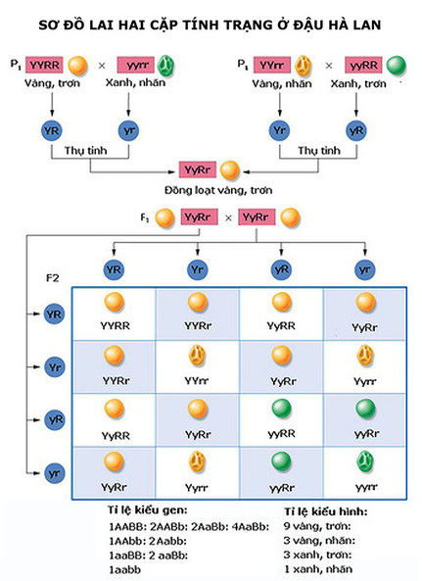

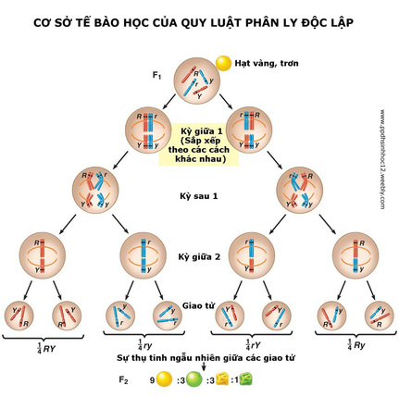
Hoạt động 2: Hình thành kiến thức mới
II.2 Các thí nghiệm của Mendel
HS hoạt động nhóm
1.Phân tích các bước trong quy trình thí nghiêm về 2 tính trạng của Mendel
2. Giải thích vì sao Mendel kết luận giả thuyết phân ly độc là đúng?
3. Vì sao trong quá trình giảm phân F2 cho 4 4 loại giao tử với tỉ lệ bằng nhau

Slide 21
a. Thí nghiệm
Pt/c: (lai thuận và nghịch):
cây hạt vàng, vỏ trơn x cây hạt xanh, vỏ nhăn
F1: 100% cây cây hạt vàng, vỏ trơn
F1 tự thụ phấn → F2:
+ 9/16 cây hạt vàng, vỏ trơn
+ 3/16 cây hạt xanh, vỏ trơn
+ 3/16 cây hạt vàng, vỏ nhăn
+ 1/16 cây hạt xanh, vỏ nhăn
b. Giải thích kết quả:
F2:
+ Tính trạng màu hạt:
+ Tính trạng hình dạng hạt:
+ Xét chung hai tính trạng:
3:1
3:1
9: 3:1 :1
c. Đề xuất giả thuyết mới:
Các cặp nhân tố di truyền quy định các tính trạng khác nhau phân li độc lập với nhau trong quá trình hình thành giao tử.

Slide 22

d. Cơ sở tế bào học
R
r
Y
y
- Các gen quy định các tính trạng khác nhau nằm trên các cặp NST tương đồng khác nhau.
- Khi giảm phân, các cặp NST tương đồng phân li độc lập về các giao tử dẫn đến sự phân li độc lập của các cặp allel3.

Slide 24


TRẮC NGHIỆM

Slide 25


Câu 1: Ở một loài có kiểu gen AaBBDdeeFf (di truyền độc lập),
khi giảm phân cho số loại giao tử là:
A. 2.
B. 4.
C. 8.
D. 16.
Câu 2: Cá thể có kiểu gen AaBbDd có thể tạo ra loại giao tử aBd với tỉ lệ là bao nhiêu?
A. 1/8.
B. 1/2.
C. 1/4.
D. 1/16.

Slide 26
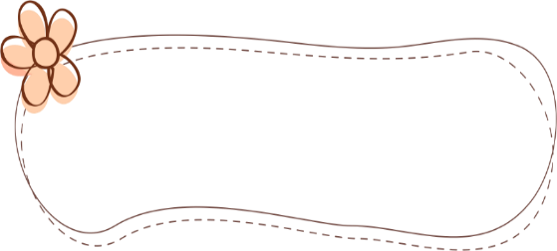
Câu 3: Phép lai AaBb x AAbb cho tỉ lệ về kiểu gen ở đời F₁ là
A. 1: 2: 1.
B. 1 : 1.
C. 3 : 1.
D. 1 : 1 : 1 : 1.
Câu 4: Trong trường hợp 1 gen qui định 1 tính trạng, gen trội là trội hoàn toàn, các gen phân li độc lập và tổ hợp tự do. Phép lai AaBb x aaBb cho sự phân li kiểu hình ở đời con theo tỉ lệ
A. 3:1.
B. 3 : 3 : 1 : 1.
C. 1 : 1.
D. 9 : 3 : 3 : 1.

Slide 27

Câu 5: Một loài thực vật lưỡng bội, xét hai gene có A, a và B, b; mỗi gene quy định một tính trạng, allele trội là trội hoàn toàn. Cho các cây (P) dị hợp về hai cặp gene giao phấn với nhau, F1 có tỉ lệ kiểu hình là 9: 3: 3: 1. Mỗi phát biểu sau đây là đúng hay sai về F1?
a. F₁ có 9 loại kiểu gene.
.
Đ
Đ
b. Tỉ lệ kiểu gene đồng hợp về hai cặp gene luôn là 0,25.
c. Kiểu hình mang cả hai tính trạng trội ở F1 có thể có 5 loại kiểu gene.
S
d.Tỉ lệ kiểu gene dị hợp về một cặp gene ở F1 có thể là 75%.
S

Slide 28

III. Ý NGHĨA CỦA CÁC QUY LUẬT CỦA MENDEL
Vì sao nói “các quy luật di truyền của Mendel đặt nền móng cho di truyền học hiện đại”?

Slide 29
III. Ý NGHĨA CỦA CÁC QUY LUẬT CỦA MENDEL
- Các công trình nghiên cứu của ông đã được khẳng định.
- Phương pháp nghiên cứu của ông là cơ sở của các phương pháp trong nghiên cứu di truyền hiện đại.
- Giả thuyết nhân tố di truyền của ông thiết lập cơ sở nguyên lí gene quy định tính trạng và truyền thông tin di truyền.

Slide 30
MỞ RỘNG HỌC THUYẾT MENDEL

Slide 31
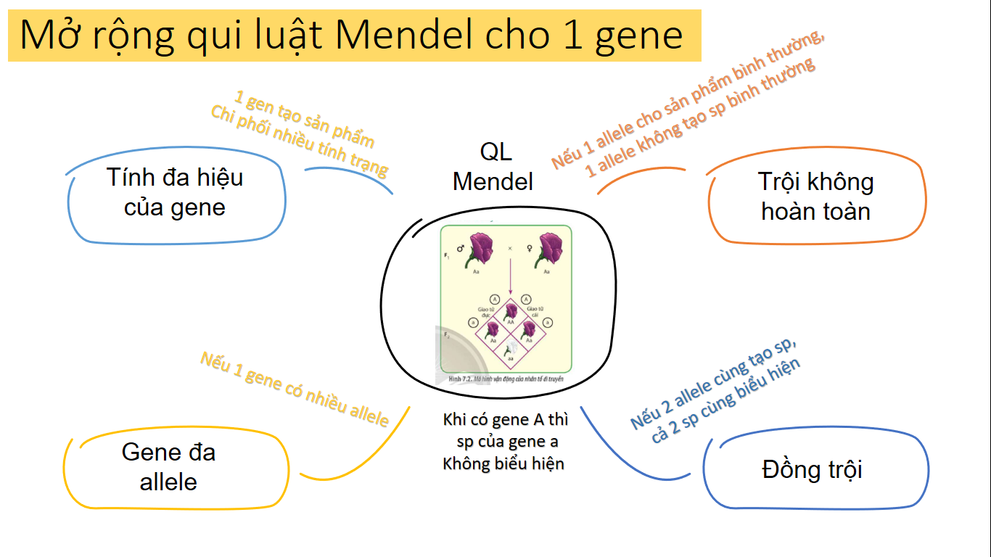

Slide 32
GIAO NHIỆM VỤ HỌC TẬP
  Trò chơi: EM TRỞ THÀNH CHUYÊN GIA SUY LUẬN LOGIC
  Hoạt động theo 4 nhóm, mỗi nhóm 10 - 12 học sinh: bốc thăm để chọn nhiệm vụ mà nhóm cần thuyết trình
  Thời gian thực hiện nhiệm vụ: 25 phút

Slide 33
GIAO NHIỆM VỤ HỌC TẬP
  Nội dung câu hỏi:
  Nhiệm vụ 1: Trình bày về trội không hoàn toàn
  Nhiệm vụ 2: Trình bày về đồng trội
  Nhiệm vụ 3: Trình bày về gene đa allele
  Nhiệm vụ 4: Trình bày về tính đa hiệu của gene

Slide 34

THỰC HIỆN NHIỆM VỤ
  Thời gian: 25 phút
Học sinh hoạt động 4 nhóm, thực hiện nhiệm vụ của giáo viên:
- Học sinh thảo luận, trả lời câu hỏi
- Ghi nhận kết quả, trình bày trước lớp

Slide 35
THỰC HIỆN NHIỆM VỤ
  Thời gian: 25 phút
  Nội dung câu hỏi
  Nhiệm vụ 1: Trình bày về trội không hoàn toàn
  Nhiệm vụ 2: Trình bày về đồng trội
  Nhiệm vụ 3: Trình bày về gene đa allele
  Nhiệm vụ 4: Trình bày về tính đa hiệu của gene

Slide 36


BÁO CÁO, THẢO LUẬN
   Các nhóm trình bày kết quả đã thực hiện
5 phút/1 nhóm
   Các nhóm khác quan sát, nhận xét, phản biện, đặt câu hỏi (nếu có)

Slide 37
KẾT LUẬN, NHẬN ĐỊNH
  Nhiệm vụ 1: Trình bày về trội không hoàn toàn
  KẾT LUẬN:
Ví dụ: Ở hoa mõm chó Antirrhinum majus, A quy định hoa đỏ trội không hoàn toàn so với a, dẫn đến Aa biểu hiện kiểu hình trung gian (hoa hồng)
Nhận xét: Lượng sắc tố đỏ (anthocyanine) tạo ra từ kiểu gene AA gấp đôi aa, aa không tạo anthocyanine

Slide 38
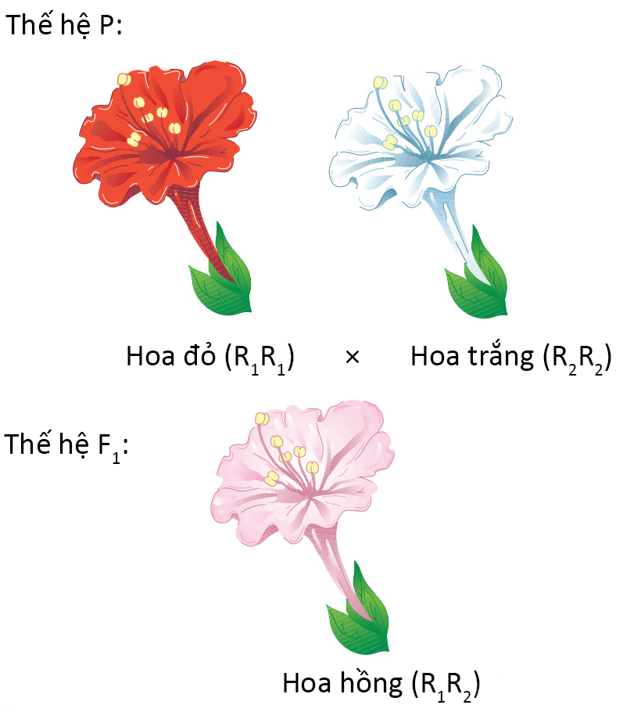
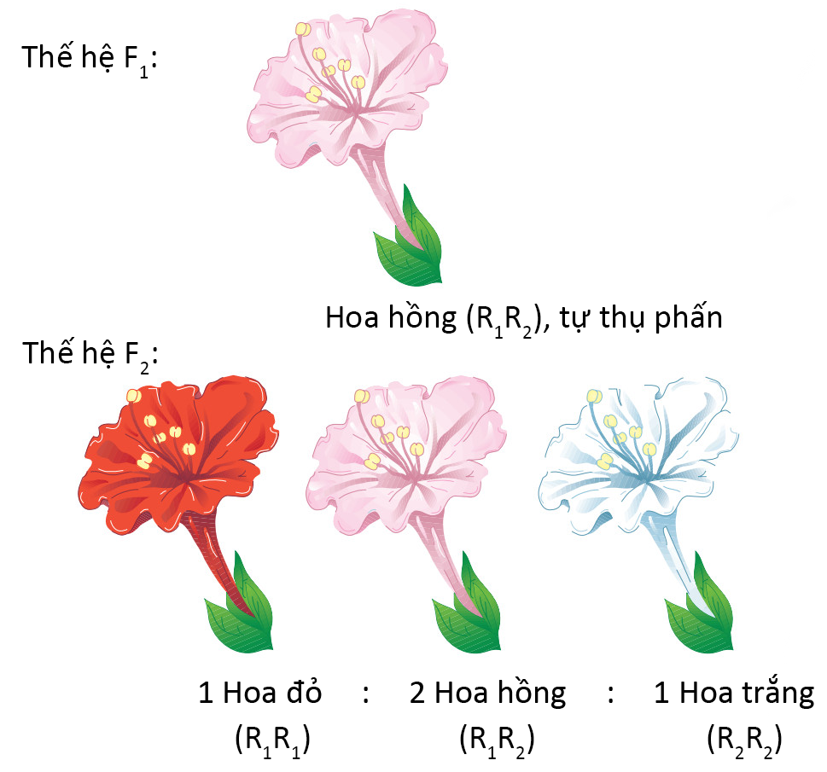
KẾT LUẬN, NHẬN ĐỊNH

Slide 39
KẾT LUẬN, NHẬN ĐỊNH
  Nhiệm vụ 2: Trình bày về đồng trội
  KẾT LUẬN:
Ví dụ: Ở người, hệ nhóm máu ABO có 3 allele I^{A}, I^{B}, I^{O}. Trong đó I^{A} và I^{B} trội hoàn toàn so với IO, I^{A} và I^{B} là đồng trội so với nhau
Các kiểu gene tương ứng với 4 nhóm máu: máu A (I^{A}I^{A}, I^{A}I^{O}), máu B (I^{B}I^{B}, I^{B}I^{O}), máu AB (I^{A}I^{B}), máu O (I^{O}I^{O})

Slide 40
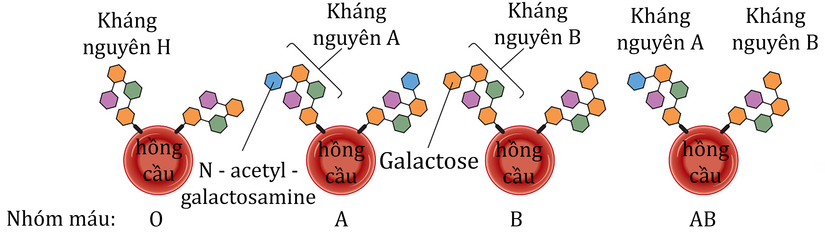
KẾT LUẬN, NHẬN ĐỊNH
I^{O} quy định tiền chất H
I^{A} quy định kháng nguyên A → nhóm máu A
I^{B} quy định kháng nguyên B → nhóm máu B
Kiểu gene I^{A}I^{B} có 2 loại kháng nguyên A và B → nhóm máu AB

Slide 41
KẾT LUẬN, NHẬN ĐỊNH
  Nhiệm vụ 3: Trình bày về gene đa allele
  KẾT LUẬN:
Gene đa allele: Một gene có từ 3 allele trở lên
Ví dụ: Gene quy định màu lông thỏ có 4 allele:
C⁺: kiểu hoang dại (lông nâu) > c^{ch}: kiểu Chinchilla > c^{h}: kiểu Hymalayan > c: kiểu Albino

Slide 42




CC: Kiểu dại c^{h}c^{h}: Kiểu Hymalayan
c^{ch}c^{ch}: Kiểu Chinchilla cc: Kiểu Albino
Quan hệ trội lặn: C > c^{ch} > c^{h} > c

Slide 43
KẾT LUẬN, NHẬN ĐỊNH
  Nhiệm vụ 4: Trình bày về tác động đa hiệu của gene
  KẾT LUẬN:
Gene đa hiệu: Một gene chi phối nhiều tính trạng
Ví dụ: Gene mã hóa beta globin (Hb^{A}) bị đột biến tạo allele lặn (Hb^{S}) → gây ra bệnh thiếu máu hồng cầu hình liềm

Slide 44
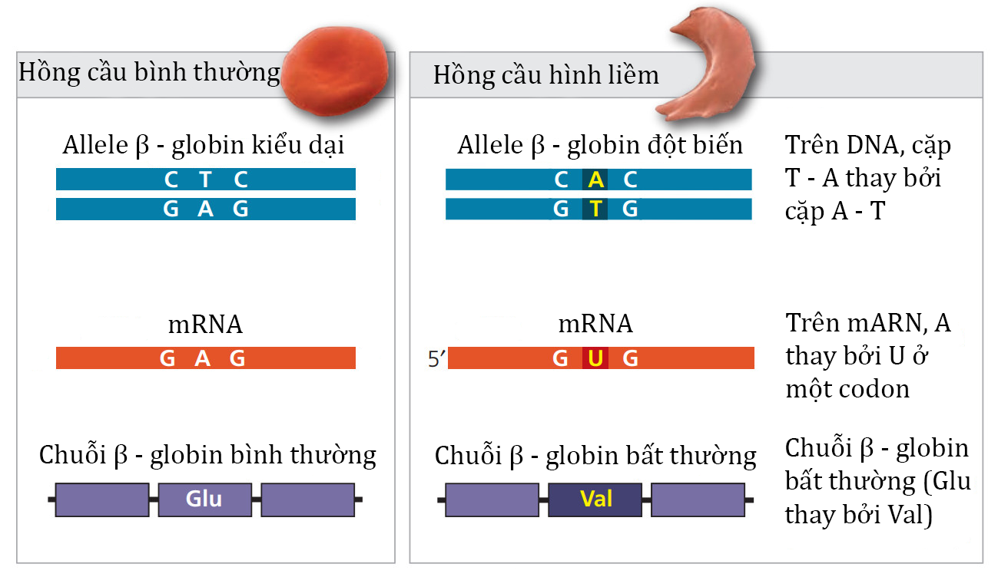
KẾT LUẬN, NHẬN ĐỊNH

Slide 45
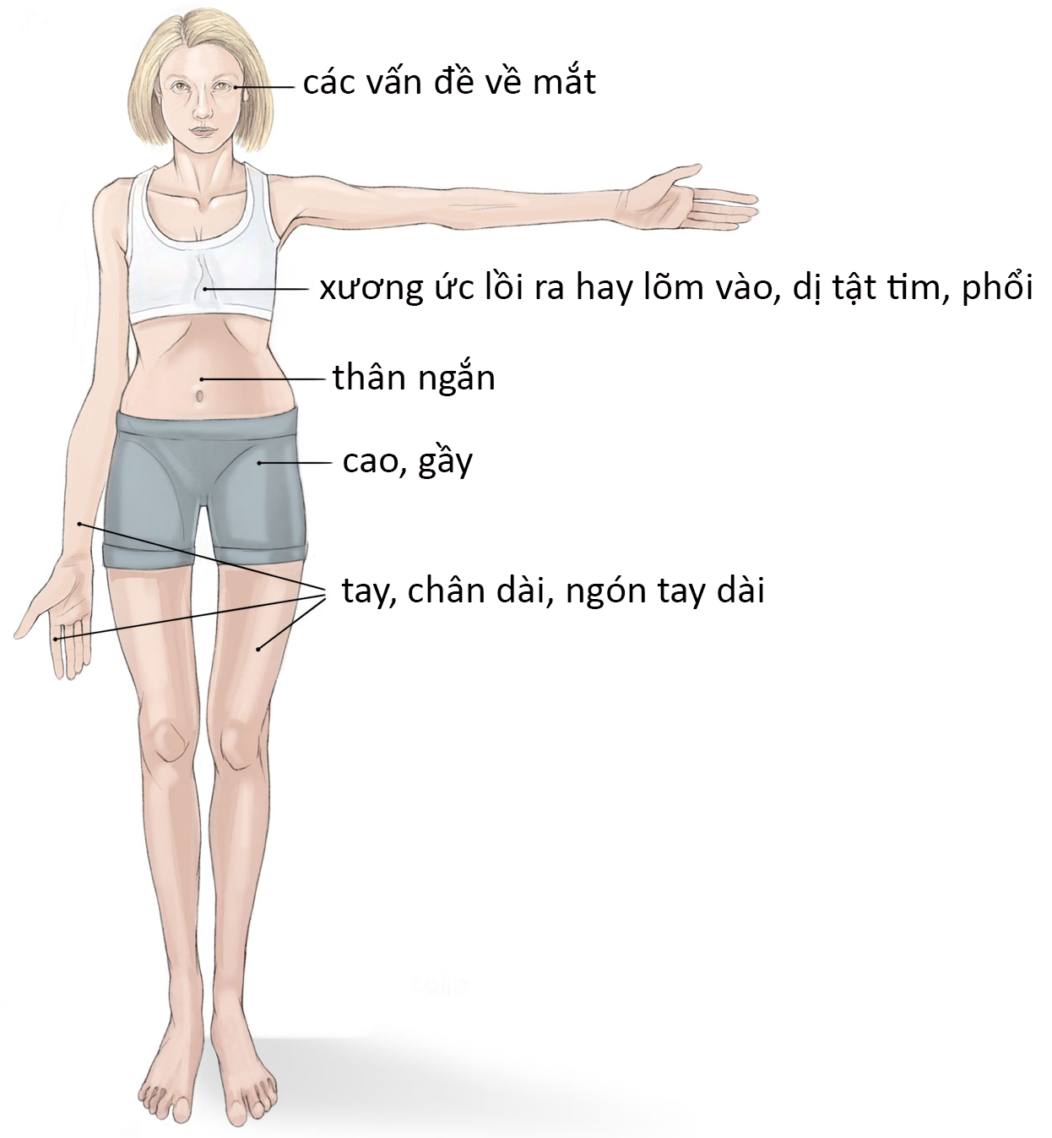
Ví dụ: Ở người, gene mã hóa protein fibrillin đột biến tạo allele trội
→ Hội chứng Marphan

Slide 46

ĐÁNH GIÁ, NHẬN XÉT
- Mức độ chủ động, tích cực thực hiện được nhiệm vụ của từng nhóm.
- Biểu hiện và mức độ của các biểu hiện đáp ứng YCCĐ.

Slide 47
PHIẾU HỌC TẬP SỐ 1
Mở rộng học thuyết của Mendel cho hai hay nhiều gene
Sản phẩm của các gene allele (cùng locus) hoặc các gene không allele (khác locus) có thể tương tác với nhau cùng quy định một tính trạng.. Các gene có thể tương tác với nhau theo nhiều cách khác nhau:

Slide 48
PHIẾU HỌC TẬP SỐ 1
Cách 1. Các gene không allele tạo ra các sản phẩm khác nhau, trong đó, sản phẩm của gene này có thể làm thay đổi sự biểu hiện do sản phẩm của gene khác tạo ra.

Slide 49
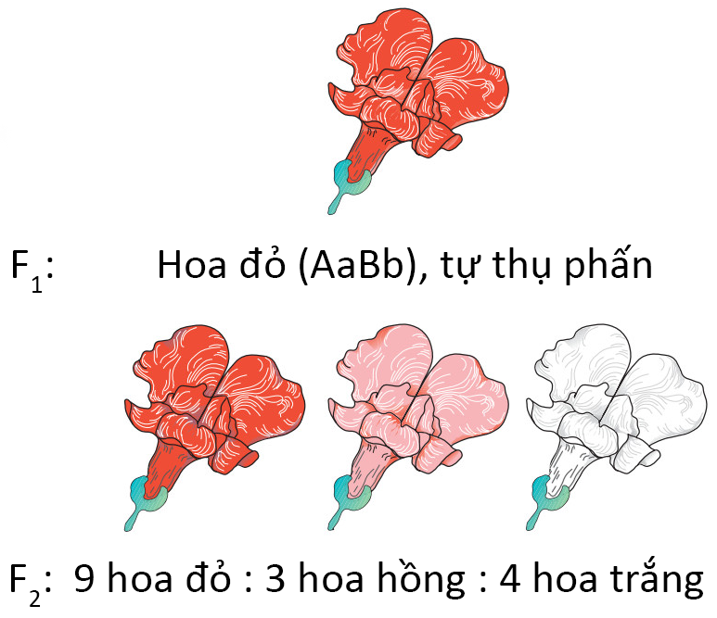
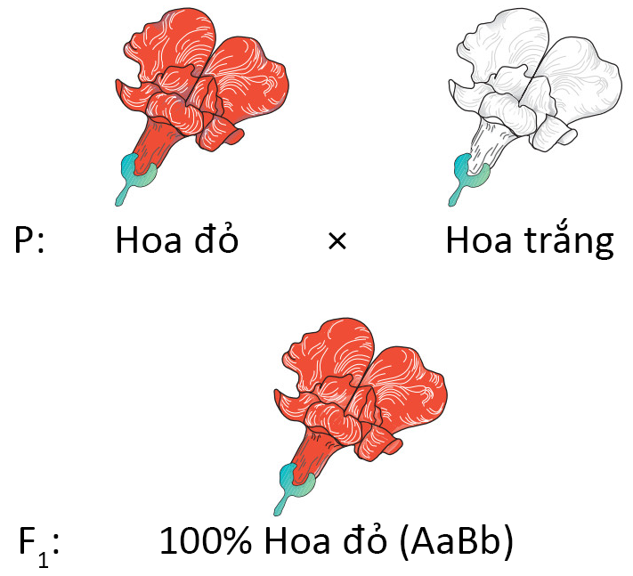
Ví dụ 1: Ở Hoa Mõm sói, B quy định hoa đỏ trội không hoàn toàn so với b quy định hoa hồng, aa át chế sự biểu hiện của B

Slide 50
PHIẾU HỌC TẬP SỐ 1
2. Sản phẩm của các gene không allele tham gia vào một chuỗi phản ứng nối tiếp nhau để tạo ra các sản phẩm trung gian và kết thúc tạo nên sản phẩm cuối cùng.
Ví dụ 2.1. Ở hoa Đậu ngọt, nếu kiểu gene chỉ có A hoặc B thì hoa có màu trắng, có đồng thời A và B thì hoa có màu tím

Slide 51
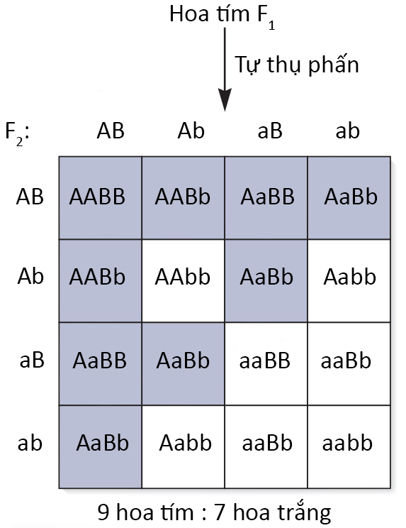
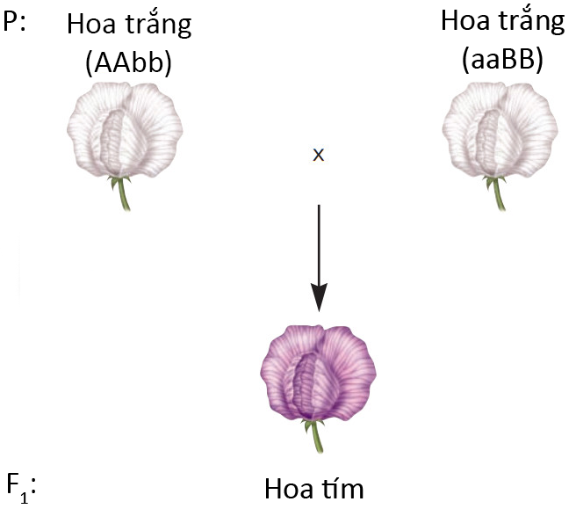

Slide 52
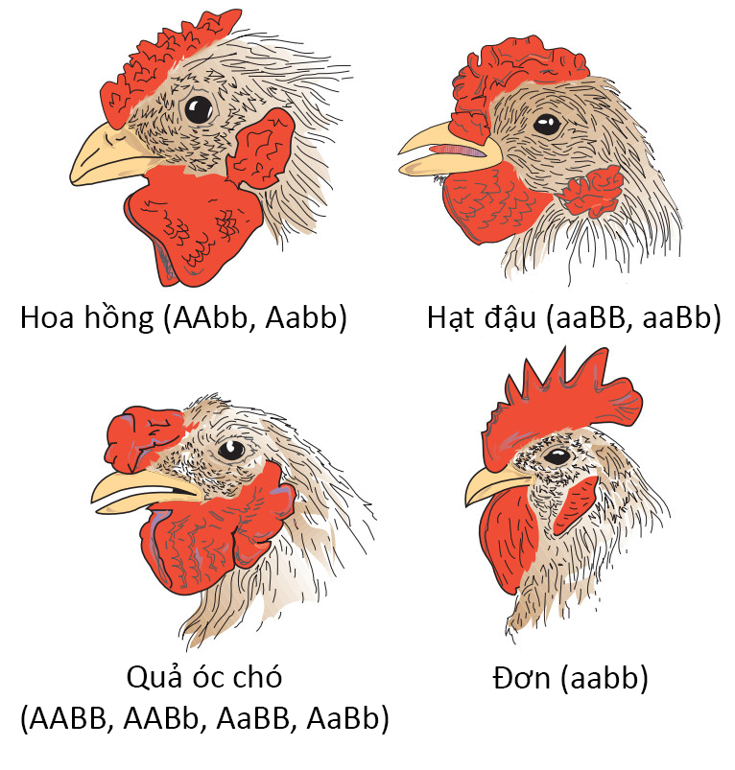
2. Ví dụ 2.2. Ở Gà, A quy định mào hoa hồng, B quy định mào hạt đậu, kiểu gene có cả A và B quy định mào hạt óc chó

Slide 53
PHIẾU HỌC TẬP SỐ 1
Cách 3. Các gene không allele tạo ra các sản phẩm tương tự nhau, Mỗi sản phẩm góp một phần nhỏ để tạo ra sản phẩm cuối cùng. Sự biểu hiện của sản phẩm cuối cùng phụ thuộc vào số lượng allele trội hay allele lặn có mặt trong kiểu gene.

Slide 54
PHIẾU HỌC TẬP SỐ 1
Ví dụ 3.1: Khối lượng quả dưa hấu do 2 gene quy định
Trong kiểu gene có thêm 1 allele trội thì quả nặng thêm 1kg
Kiểu gene mang nhiều allele trội nhất quy định quả nặng nhất (8kg)
Kiểu gene không có allele trội (aabb) quy định quả nhẹ nhất (4kg)

Slide 55
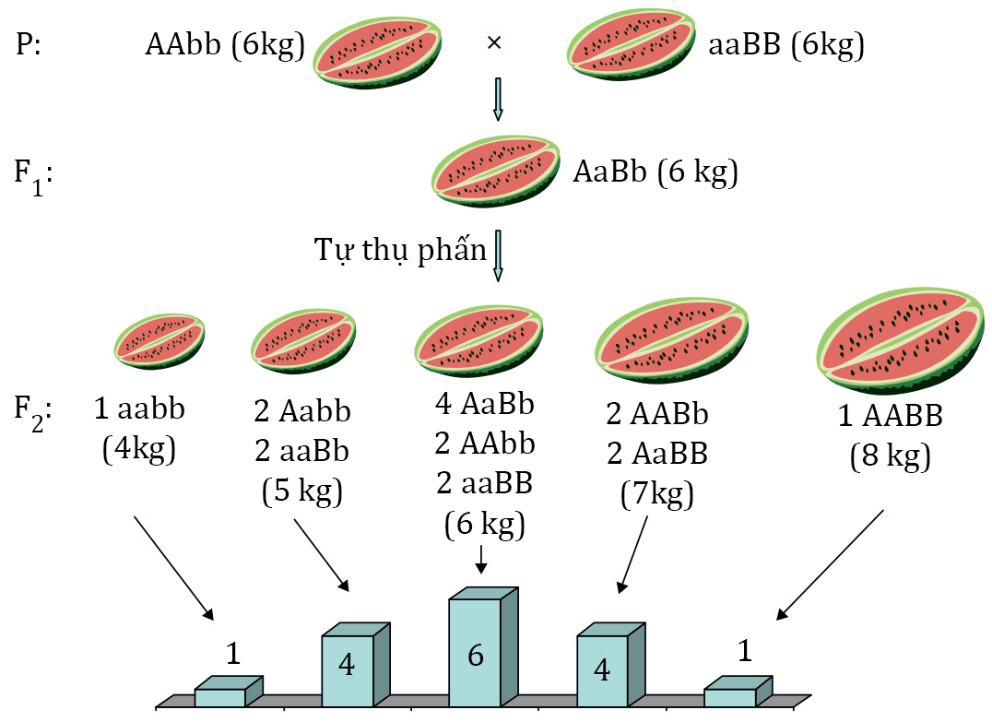

Slide 56
PHIẾU HỌC TẬP SỐ 1
Ví dụ 3.2. Màu da người do ít nhất 3 gene quy định. Mỗi allele trội bất kể thuộc locus nào đều tạo thêm một đơn vị melanine.
→ Kiểu gene mang nhiều allele trội nhất (AABBCC) quy định da sẫm nhất
Kiểu gene không có allele trội (aabbcc) quy định da sáng nhất

Slide 57
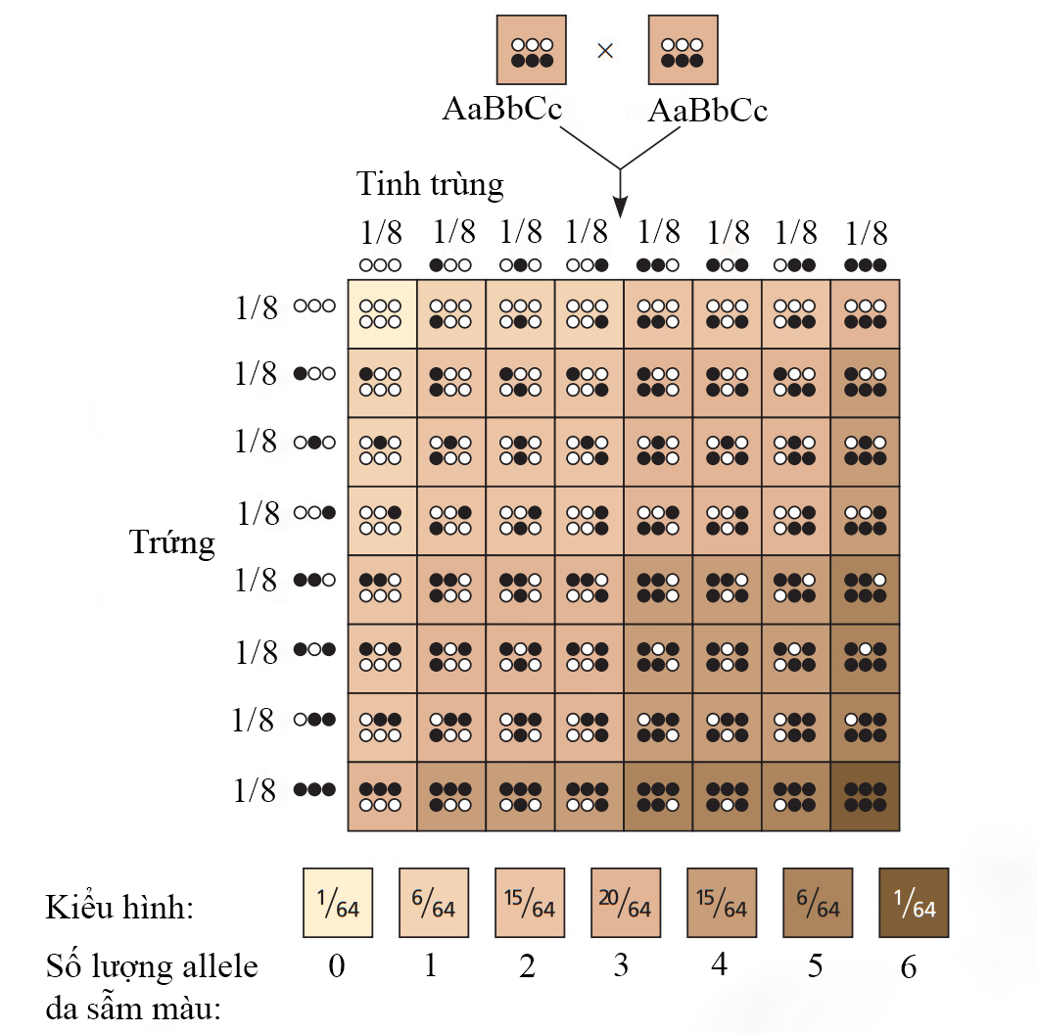
Xác định kiểu hình của đời con:
1/ AaBb × Aabb
2/ Aabb × aaBb
3/ Aabb × aabb

Slide 58

Thank You

